Slide 1
LarrainVial S.A.

Slide 2

 | ¿Quiénes somos?
Empresa de servicios financieros independiente en la Región Andina
  Fundada en 1934 (81 años)
  Equipo de más de 850 personas
  24 socios dirigen la gestión diaria de la empresa
  Más de 50.000 clientes en más de 35 países
  Operaciones en Chile, Colombia, Perú y EE.UU.
  Primera institución chilena broker dealer en EE.UU.
  10 sucursales en Chile
(Broker Dealer)
  Estados Unidos/ 2010
  Colombia / 2006
  Perú / 2004
  Chile / 1934
    Antofagasta / 2007
    La Serena / 2011
    Viña del Mar / 2007
    Santiago / 1934
    Rancagua / 2012
    Chillán / 2003
    Concepción / 1999
    Temuco / 2010
    Valdivia / 2006
    Puerto Montt / 2005
(SCB)
(SAFI, SAB)

Slide 3
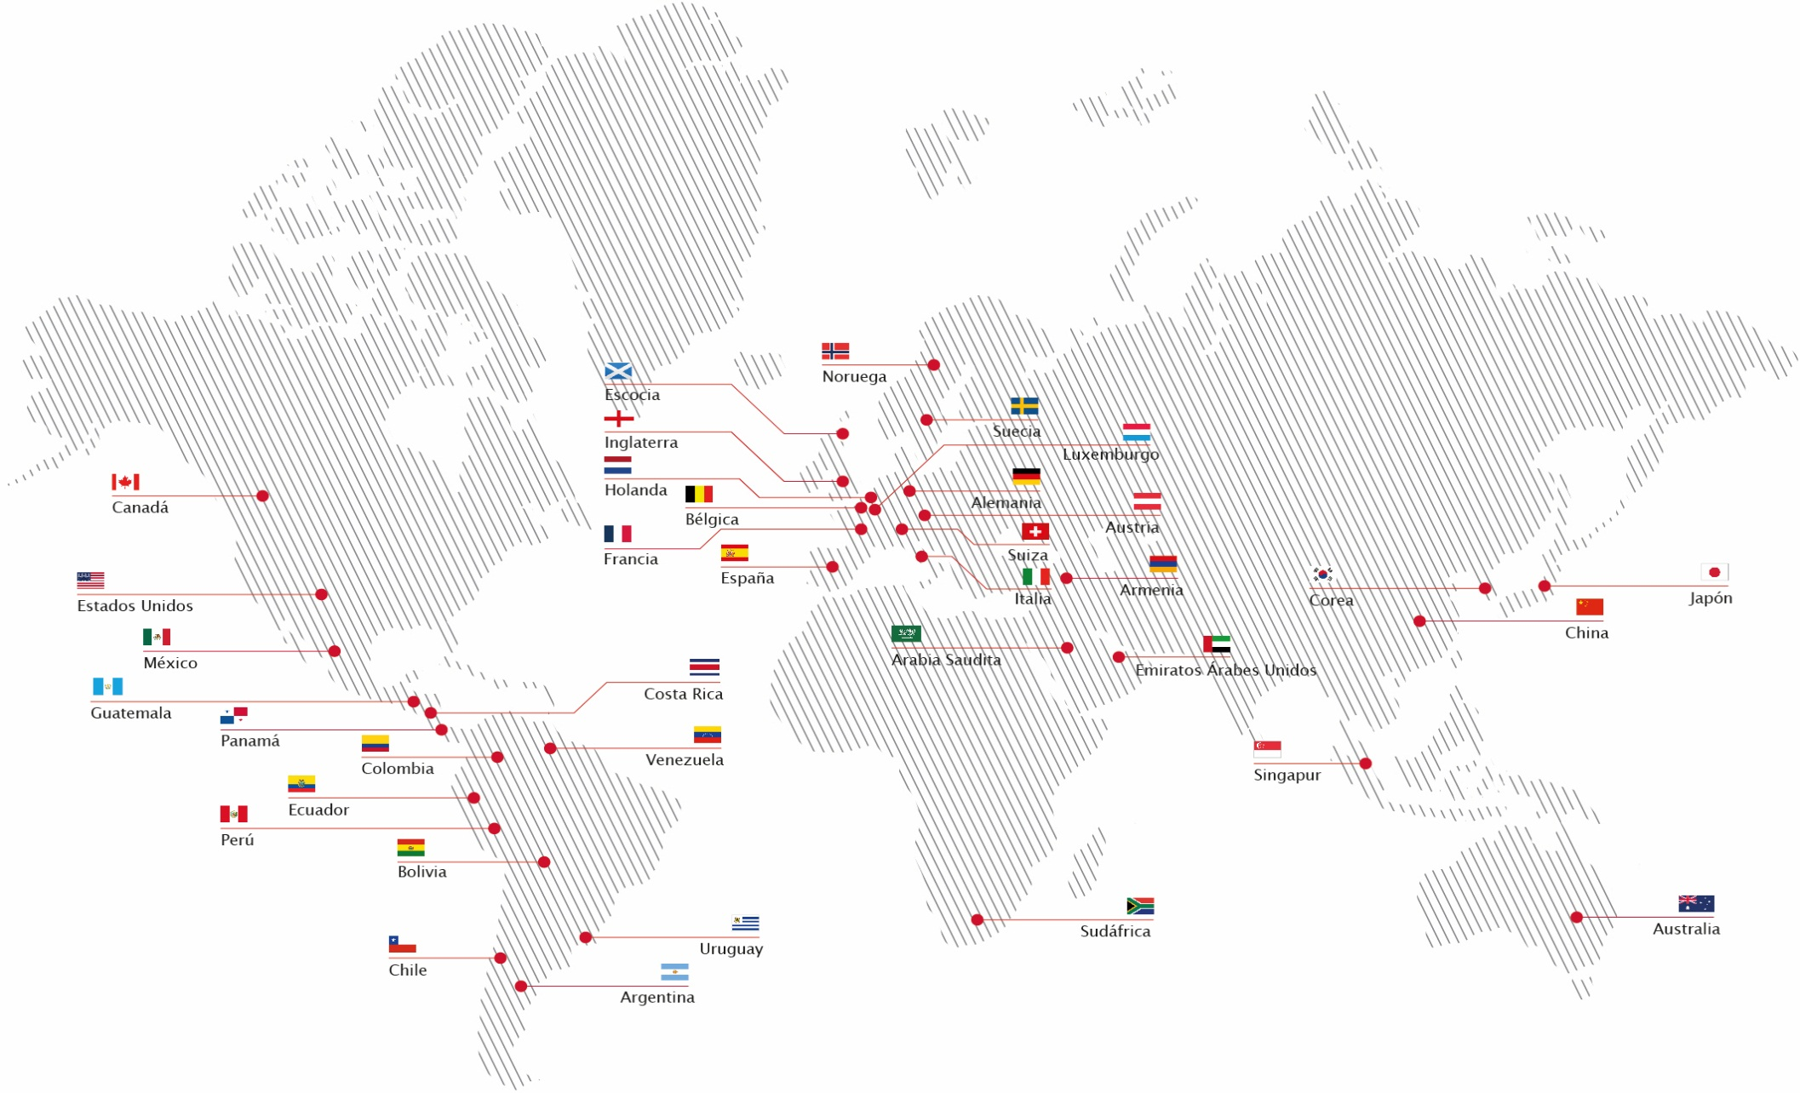
 | ¿Quiénes somos?
Con clientes en todo el mundo

Slide 4

 | Estructura Corporativa
CHILE
PERÚ
COLOMBIA
USA
  LV Corredora de Bolsa
  LV Corredora de Bolsa de Productos
  LV Asset Management (AGF)
  Activos AGF
  Otras empresas LV
  LV Sociedad Agente de Bolsa (SAB)
  LV Sociedad Administradora de Fondos de Inversión (SAFI)
  LV Sociedad Comisionista de Bolsa (SCB)
  LV Securities U.S. LLC

Slide 5
 | Áreas de Negocio
Estructuras independientes
GESTIÓN PATRIMONIAL
LARRAINVIAL CAPITAL
ASSET MANAGEMENT
Es el área de LarrainVial orientada a asesorar a nuestros clientes personas (naturales o jurídicas) y family offices en la gestión de sus patrimonios.
Su foco está en el mercado de capitales, a través de finanzas corporativas, intermediación (acciones, renta fija, monedas y derivados), y distribución de productos para clientes corporativos e institucionales.
Es la división de LarrainVial dedicada a la administración de fondos mutuos y de inversión, tanto en Chile como en el exterior.

Slide 6
 | En Cifras LarrainVial S.A.
LarrainVial S.A.
 | Moneda | 2012 | 2013 | 2014 | 2015 | 2016 (YTD Julio)
Ingresos | CLP | 74.126 | 79.699 | 84.638 | 75.658 | 50.588
 | USD | 152 | 161 | 148 | 116 | 74
Utilidad | CLP | 9.699 | 10.131 | 10.640 | 3.837 | 7.584
 | USD | 20 | 20 | 19 | 6 | 11
Patrimonio | CLP | 82.185 | 90.247 | 83.488 | 90.059 | 90.659
 | USD | 171 | 172 | 138 | 127* | 132**
* Depreciación del 15% CLP vs USD periodo 2015-2014
* * Depreciación del 4% CLP vs USD periodo 2016-2015
Calificación de solvencia agencias locales e internacionales
Standard & Poor’s | LarrainVial Corredora de Bolsa ** (Crédito Contraparte) | BBB A-2 | Largo Plazo Corto Plazo
 | LarrainVial Asset Management *** (Asset Management Practices, AMP) | AMP-1 | Muy Fuerte
Humphreys | LarrainVial Corredora de Bolsa **** | AA- | Nivel 1+
Feller Rate | LarrainVial Corredora de Bolsa ***** | AA- | Perspectivas estables
* Considera el pago de multa tras sanción de la SVS (UF 200.000, USD 7,4 millones) en Septiembre de 2014
** Ratificada el 16 de Noviembre de 2015
*** Ratificada el 26 de noviembre de 2015
**** Ratificada el 22 de octubre de 2015
***** Ratificada el 22 de septiembre de 2014- En proceso de publicación la ratificación 2015

Slide 7
Racionalidad apertura LarrainVial SCB Colombia
Larraín Vial Colombia

Slide 8
 | Fundamentos para instalarnos como SCB en Colombia
Flujos de inversionistas institucionales extranjeros hacia zona Andina en aumento, dada una ecuación riesgo/retorno atractiva apalancándonos en el know how de más de 75 años que tenía Chile.
El esfuerzo que hicieron las bolsas de Chile, Perú y Colombia para posicionar a MILA en el mercado internacional proveía un contexto favorable.
La SCB era un vehículo que nos permitía desarrollar todos los productos y servicios que queríamos ofrecer en Colombia.
Era un complemento a los negocios existentes de LV, donde se quería lograr la conectividad entre clientes institucionales colombianos y extranjeros buscando posicionarnos como líder Andino.
Ofrecer conocimiento del mercado local, opinión de las principales empresas emisoras, capacidad de ejecución y acceso a los mejores negocios en Colombia.
Aprovechar la sinergias tecnológicas de 1era generación respecto a benchmark colombiano.
Veíamos grandes oportunidades en el mercado de capitales colombiano

Slide 9
 | A quienes queríamos atender
Nuestro foco esta en clientes institucionales locales y extranjeros
Mercado Objetivo: 100% institucional
Modelo de atención:
Clientes Peruanos
Clientes Chilenos
y Extranjeros
Clientes Americanos
LARRAIN VIAL PERU
LARRAIN VIAL CHILE
LARRAIN VIAL EE.UU.
LARRAIN VIAL COLOMBIA
Clientes Colombianos

Slide 10
 | Mayores Beneficios y Dificultades apertura LV SCB Colombia
Beneficios: Oportunidades de negocio
Posicionarnos como líderes en Mila
Ofrecer un portafolio de productos regional Mila
Ofrecer conocimiento research comparativo entre países
Ofrecer una sola contraparte a los clientes internacionales pero con sabor local de cada uno de los países
Asimetría regulatoria y de procedimientos
Asimetría en la supervisión y operación del negocio - Relación front to back:
  Chile: 2:1
  Colombia 1:2
Diferencia cultural
Dificultades

Slide 11
 | Participación de marcado de acciones
Chile Perú Colombia
MMUSD 87/día MMUSD 9/día MMUSD 44/día
1º lugar en el mercado chileno, de un total de 33 corredoras.
Comenzó sus operaciones en 1934, hace 81 años.
5º lugar entre 24 Agentes de bolsa, duplicando su participación
4º lugar entre 21 comisionistas de bolsa, duplicando su participación tras solo tres años de iniciar la operación (abril de 2013).

Slide 12
MILA Hoy

Slide 13
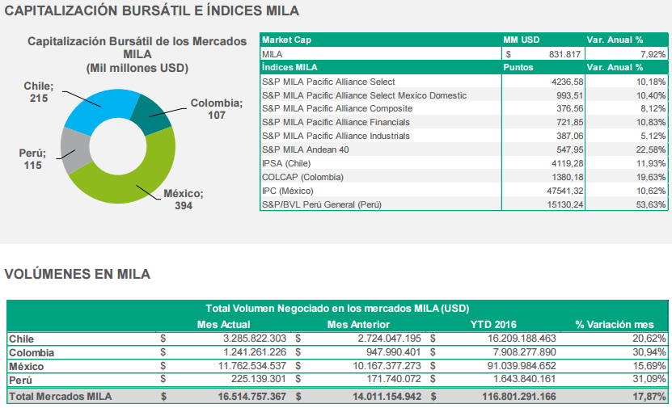
 | MILA – Capitalización bursátil YTD (ene-ago)
25,8%
12,9%
13,9%
47,4%

Slide 14
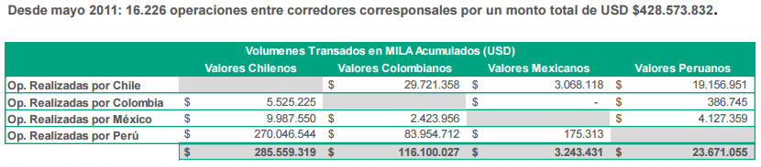
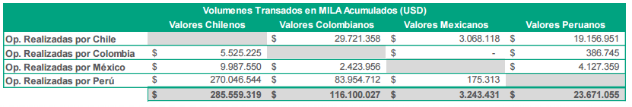
 | MILA – Volúmenes
%
13,8 %
6,7 %
77,9 %
1,6 %
% 1,8 % 1,5 % 0,0 % 1,4 %

Slide 15
 | México
Actualmente LarrainVial tiene 2 contratos de enrutamiento MILA firmados y uno en proceso de firma
Visita a 12 comisionistas de bolsa sobre un total de 32 establecidas
Desconocimiento del mercado MILA sin México
Afores: 1. Poco apetito para invertir “abajo”
2. Doble tipo de cambio
3. Costos altos
4. Inversiones internacionales a través de SIC
5. No les interesa invertir en un ETF MILA, ya que el market cap de méxico representa el 47%
Retail: 1. Inversiones internacionales a través de SIC
2. No tienen apetito por inversión en MILA
¿Cómo incrementar el flujo? → listar en SIC:
  ETF MILA sin México
  ICOLCAP
LarrainVial
Problemática Actual
Propuestas a futuro

Slide 16
 | Problemáticas de la región Chile – Perú - Colombia
AFP´s no invierten por falta de claridad en:
  Temas tributarios
  Settlement
  Custodia
  Manejo de FX
AFP´s Chilenas no pueden invertir en países que cuenten con grado de inversión menor al que existe en Chile.
Retail:
  Falta de productos que ofrezcan capacidad de invertir en MILA
  Falta de conocimiento de los otros países

Slide 17
3. Retos hacia el futuro

Slide 18
 | Retos hacia el futuro
Incrementar el número de emisores en Colombia, para hacer más atractivo el país
Incrementar la eficiencia tanto del mercado de valores colombiano como de las entidades que participan.
Llevar a estándares internacionales la infraestructura y las reglas de mercado
Estandarizar la regulación del mercado de valores de la región, haciendo énfasis en la flexibilización, con el objetivo de lograr atraer mayores flujos
Lograr que los inversionistas institucionales de MILA comiencen a invertir en los otros países MILA
Incentivar el uso del “tubo” de MILA para los inversionistas retail
Retos Colombia
Retos MILA

